Slide 1

P5 - Segmentez des clients d'un site e-commerce
Sarah Dahan
17/01/2022

Slide 2
Plan
1 – Présentation du projet et du jeu de données
2 – Traitement des données
1 – Nettoyage et préparation des données
2 – Analyse des variables
3 – Modélisation
1 – Détermination du nombre de clusters
2 – Tests des différents modèles
3 – Etude des clusters
4 – Maintenance
1 – Méthode utilisée
2 – Résultats
5 – Conclusion

Slide 3
1 – Présentation
du projet et du jeu de données

Slide 4


Le jeu de données
Clients
Commandes
Produits
Vendeurs
Commentaires clients
Paiements
Données de geoloc
9 tables
anonymisées
2 ans de données
septembre 2016 à octobre 2018
~ 96 000 clients

Slide 5
2 – Traitement des données

Slide 6
2-1 Nettoyage et préparation des données
Suppression des commandes annulées
Segmentation RFM + satisfaction client
Variables :
« recency » : nombre de jours depuis le dernier achat
« frequency » : nombre de commandes par client
« monetary » : montant total des achats d’un client
« avg_buy » : montant moyen des achats d’un client
« satisfaction » : note moyenne attribuée par un client (de 1 à 5)
5 variables
~ 95 000 entrées

Slide 7
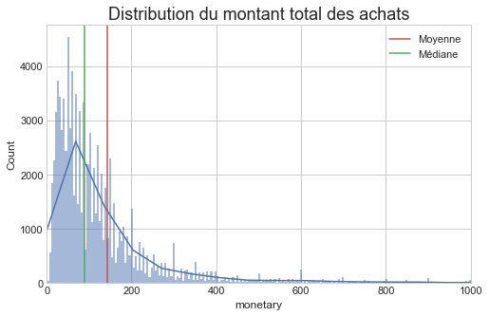
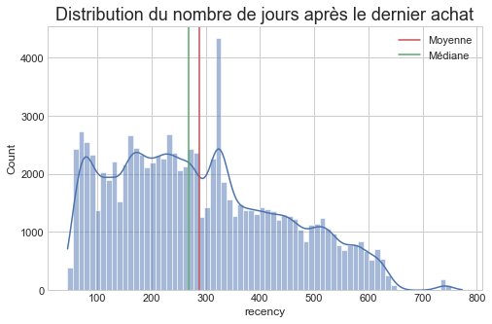
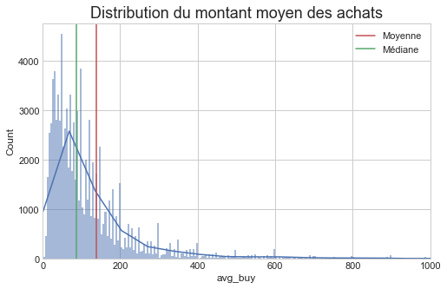
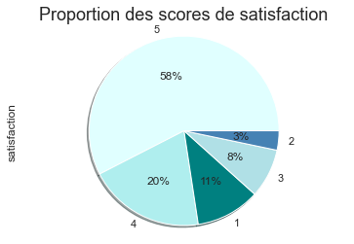
2-2 Analyse des variables
Fréquence : 97% d’achats uniques

Slide 8
3 – Modélisation

Slide 9
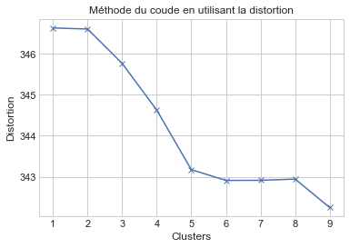
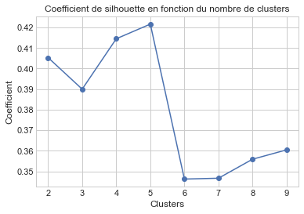
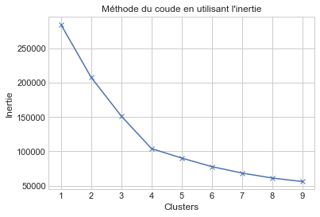
3-1 Détermination du nombre de clusters

Slide 10
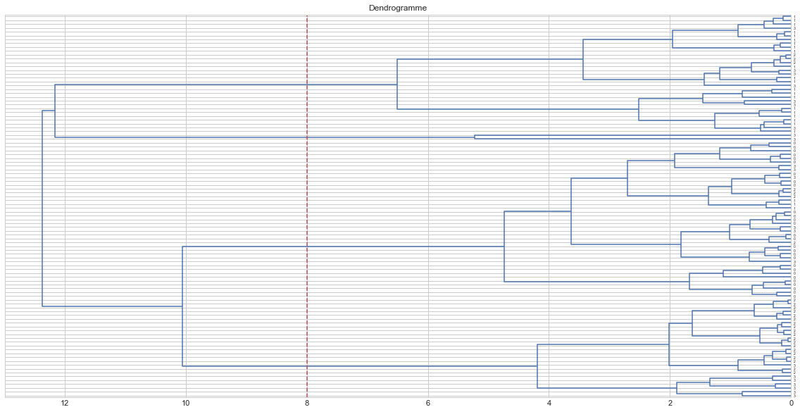
3-2 Tests des différents modèles
Algorithme | Nb clusters | Coeff silhouette | Conclusion
K-Means | 4 ou 5 | ~ 0,42 | Nombre de clusters utilisables et faciles à définir
DBSCAN | 17 | ~ 0,1 | Trop de clusters pour une utilisation business
CAH | 4 | ~ 0,17 | Clusters proches de ceux de K-Means mais moins bien définis et problème de mémoire

Slide 11
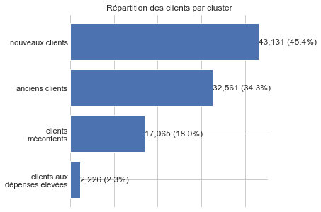
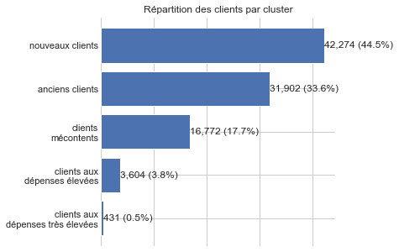
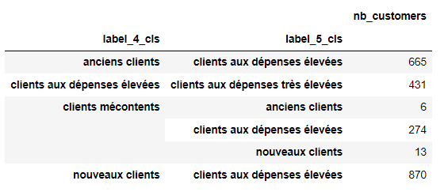
3-3 Etude des clusters
4 clusters 5 clusters

Slide 12
3-3 Etude des clusters
4 clusters 5 clusters

Slide 13
3-3 Etude des clusters
4 clusters 5 clusters

Slide 14
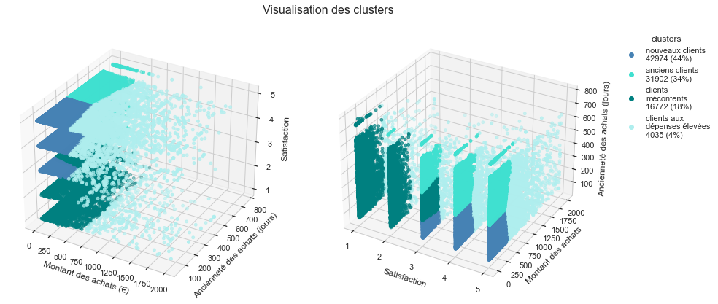
3-3 Etude des clusters

Slide 15
4 – Maintenance

Slide 16
4-1 Méthode utilisée
Echantillonnage des données :
7 datasets
18 mois de données
1 mois de décalage
Modèle sur le premier échantillon en référence
Comparaison avec le modèle ré-entrainé sur chaque dataset:
ARI
Nb et % de clients classés différemment
Vérification manuelle de la cohérence

Slide 17
4-2 Résultats
Date d’entrainement | ARI | Nb de clients classés différemment | % de clients classés différemment
1 mois | 0,99 | 209 | 0,3
2 mois | 0,96 | 1092 | 1,5
3 mois | 0,92 | 2345 | 3
4 mois | 0,93 | 2238 | 2,6
5 mois | 0,81 | 6131 | 6,7
6 mois | 0,86 | 4526 | 4,8

Slide 18
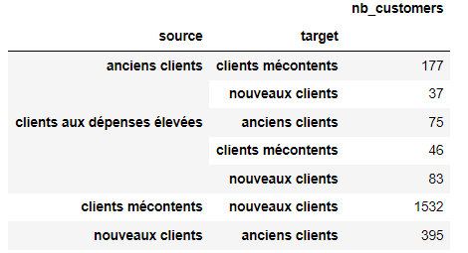
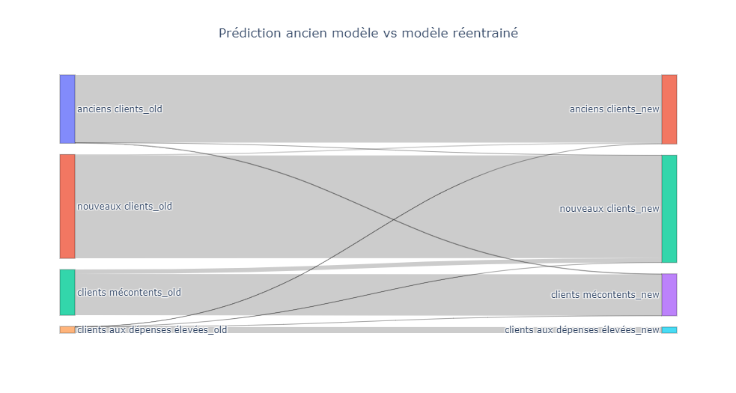
4-2 Résultats

Slide 19
5 – Conclusion

